Slide 1

YouTube al tempo del Covid-19
Un’analisi dei video in tendenza

Slide 2
Domande di ricerca
Come variano le tipologie dei video in tendenza dal periodo precedente al coronavirus alla quarantena?
1.
2.
È vero che la fruizione di video su YouTube riguardanti il Covid-19 segue l’andamento dei dati sull’epidemia?

Slide 3
Raccolta dati
YouTube
Covid-19
Due sessioni
API di Google Developer
Circa 3Gb
Formato JSON
Microsoft Azure
OurWorldInData
Nessuna API
Circa 10Mb
Formato CSV

Slide 4
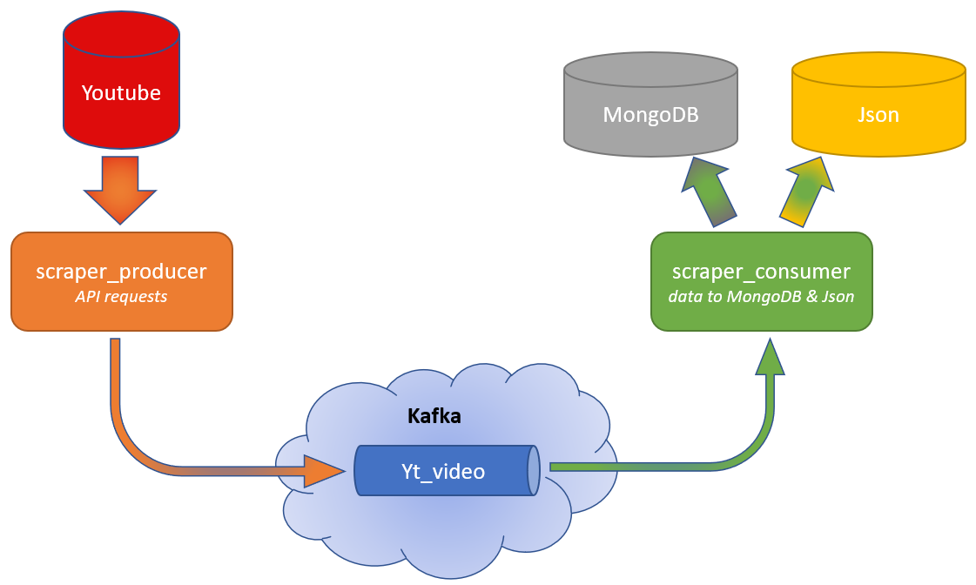
Raccolta dati YouTube
Utilizzo di Kafka non necessario, ma importante nel caso di aggiunta di un secondo topic o di un’analisi real-time.
Dati salvati sia su MongoDB che in JSON localmente.

Slide 5
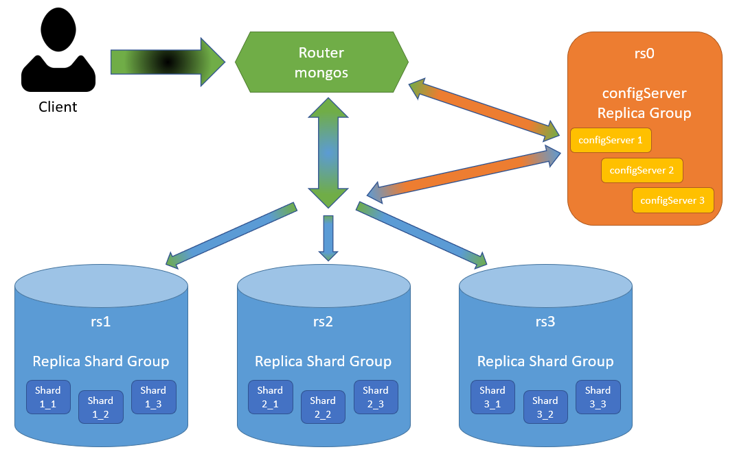
Scalabilità della raccolta dati
Sharding
Shard costruiti su base geografica (la shard key è il ’Country Name’).
Efficienza, dati suddivisi su tre shard.
Affidabilità, dati replicati per tolleranza ai guasti.

Slide 6
Covid-19
Dati estratti da OurWorldInData
Estrazione solo delle feature di interesse.
Operazioni di pre-processing.
Selezione del periodo e dei paesi considerati nella nostra analisi

Slide 7
Integrazione
Temporale
Timestamp Video
Timestamp Covid-19
Problemi:
Fuso orario GMT Video
Missing Values
Spaziale
Paese Video
Paese Covid-19

Slide 8
Capire se un video è Covid-19
Attenzione al Clickbait
Campi Booleani ‘Covid Tags’ e ‘Covid Title’
Espressione regolare
Titoli
Tags

Slide 9
Qualità dei dati
Espressione regolare insensibile alle maiuscole e minuscole
Nessun valore mancante

Slide 10
Feature selection
Title
View count
Like
Dislike
Comment Count
Category Name
Channel Title
Country Name
Covid Video
New Cases

Slide 11
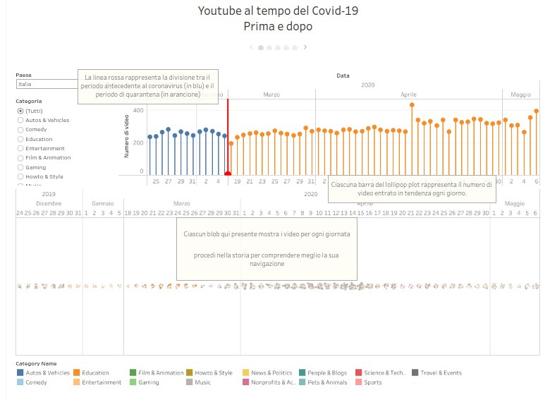
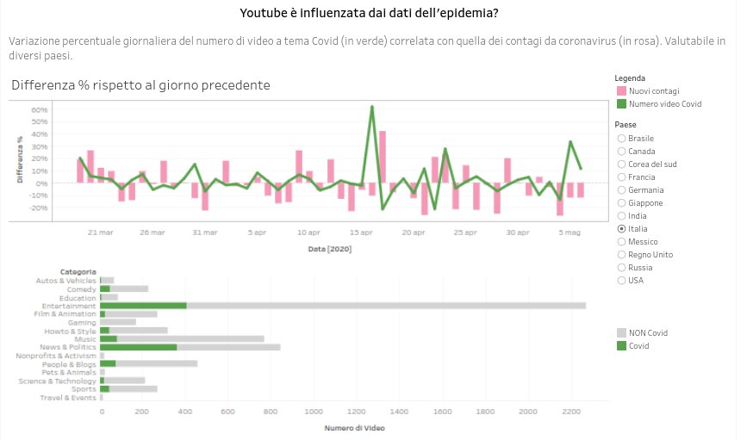
Le infografiche
Prima infografica
Seconda infografica

Slide 12
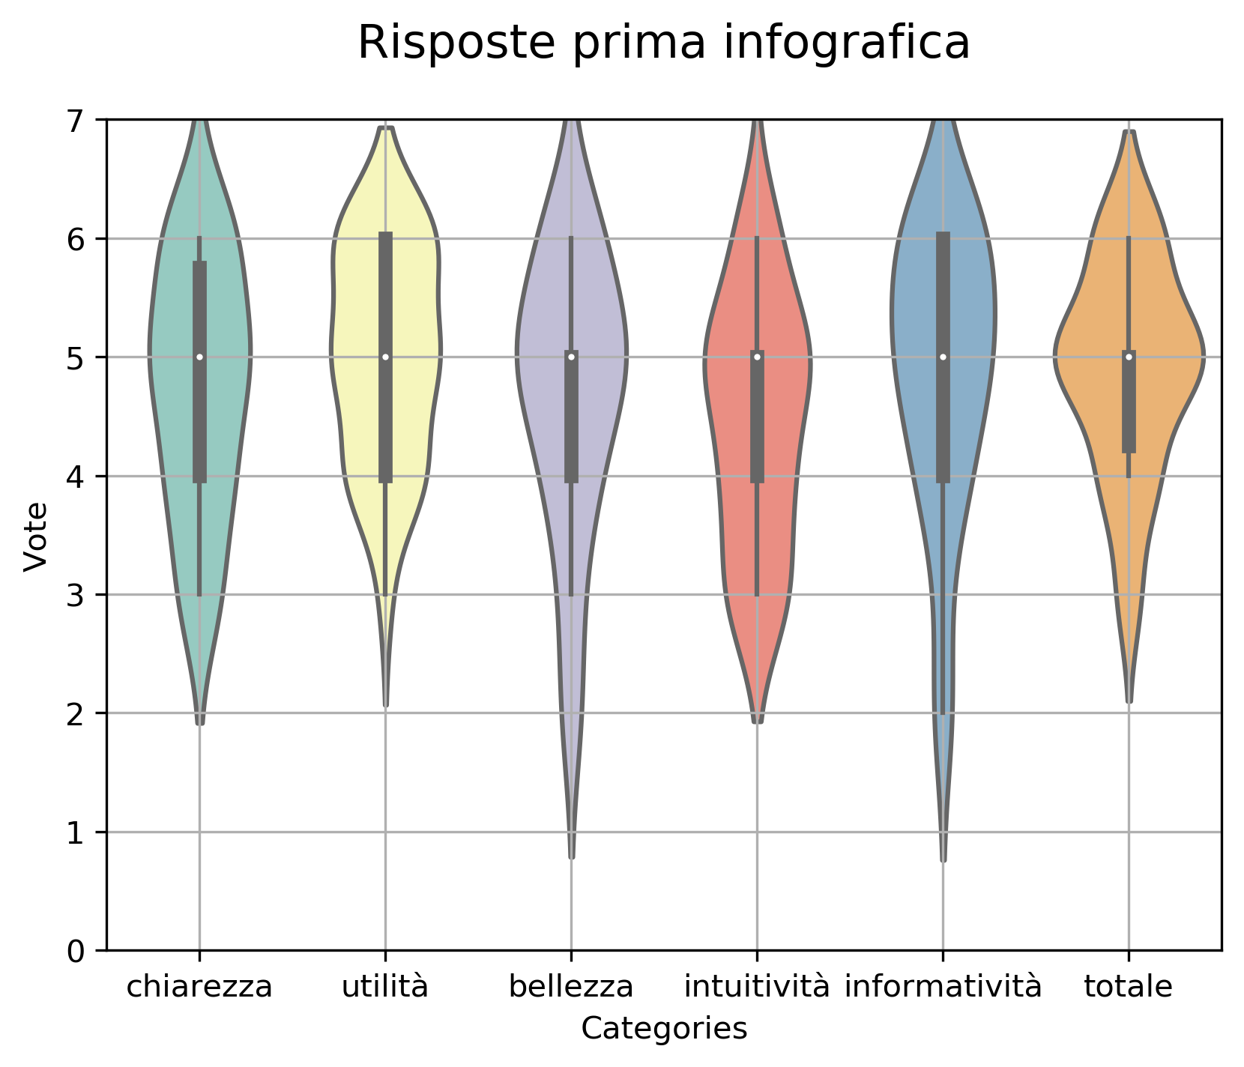
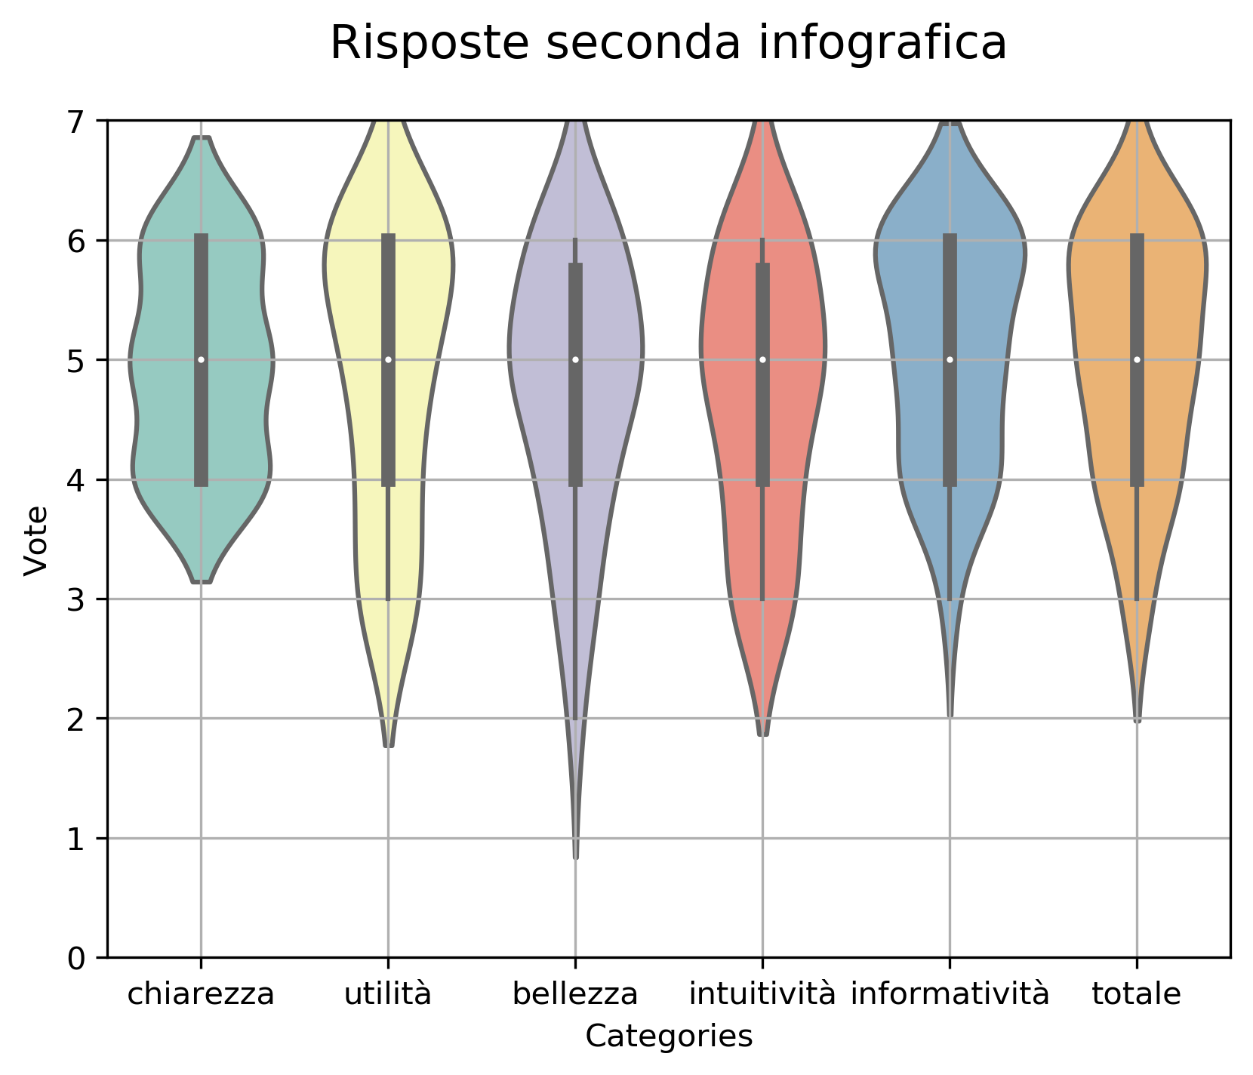
Questionari sulla qualità

Slide 13
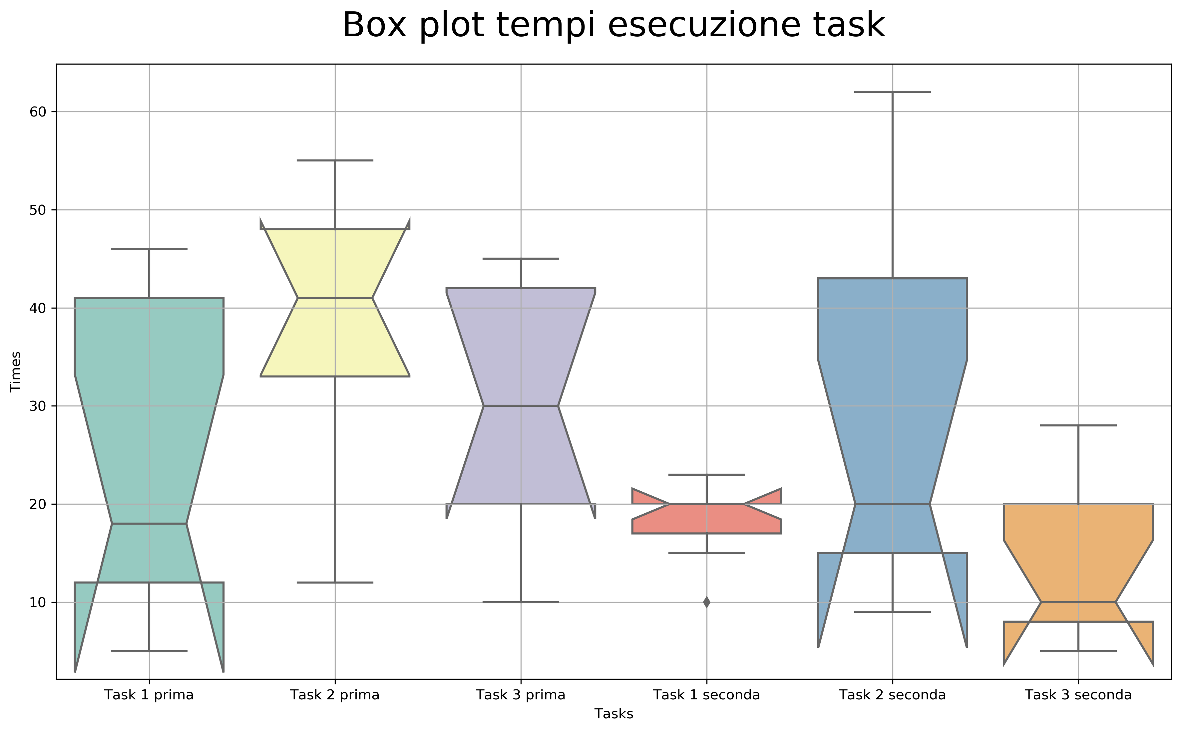
Esecuzione dei task

Slide 14
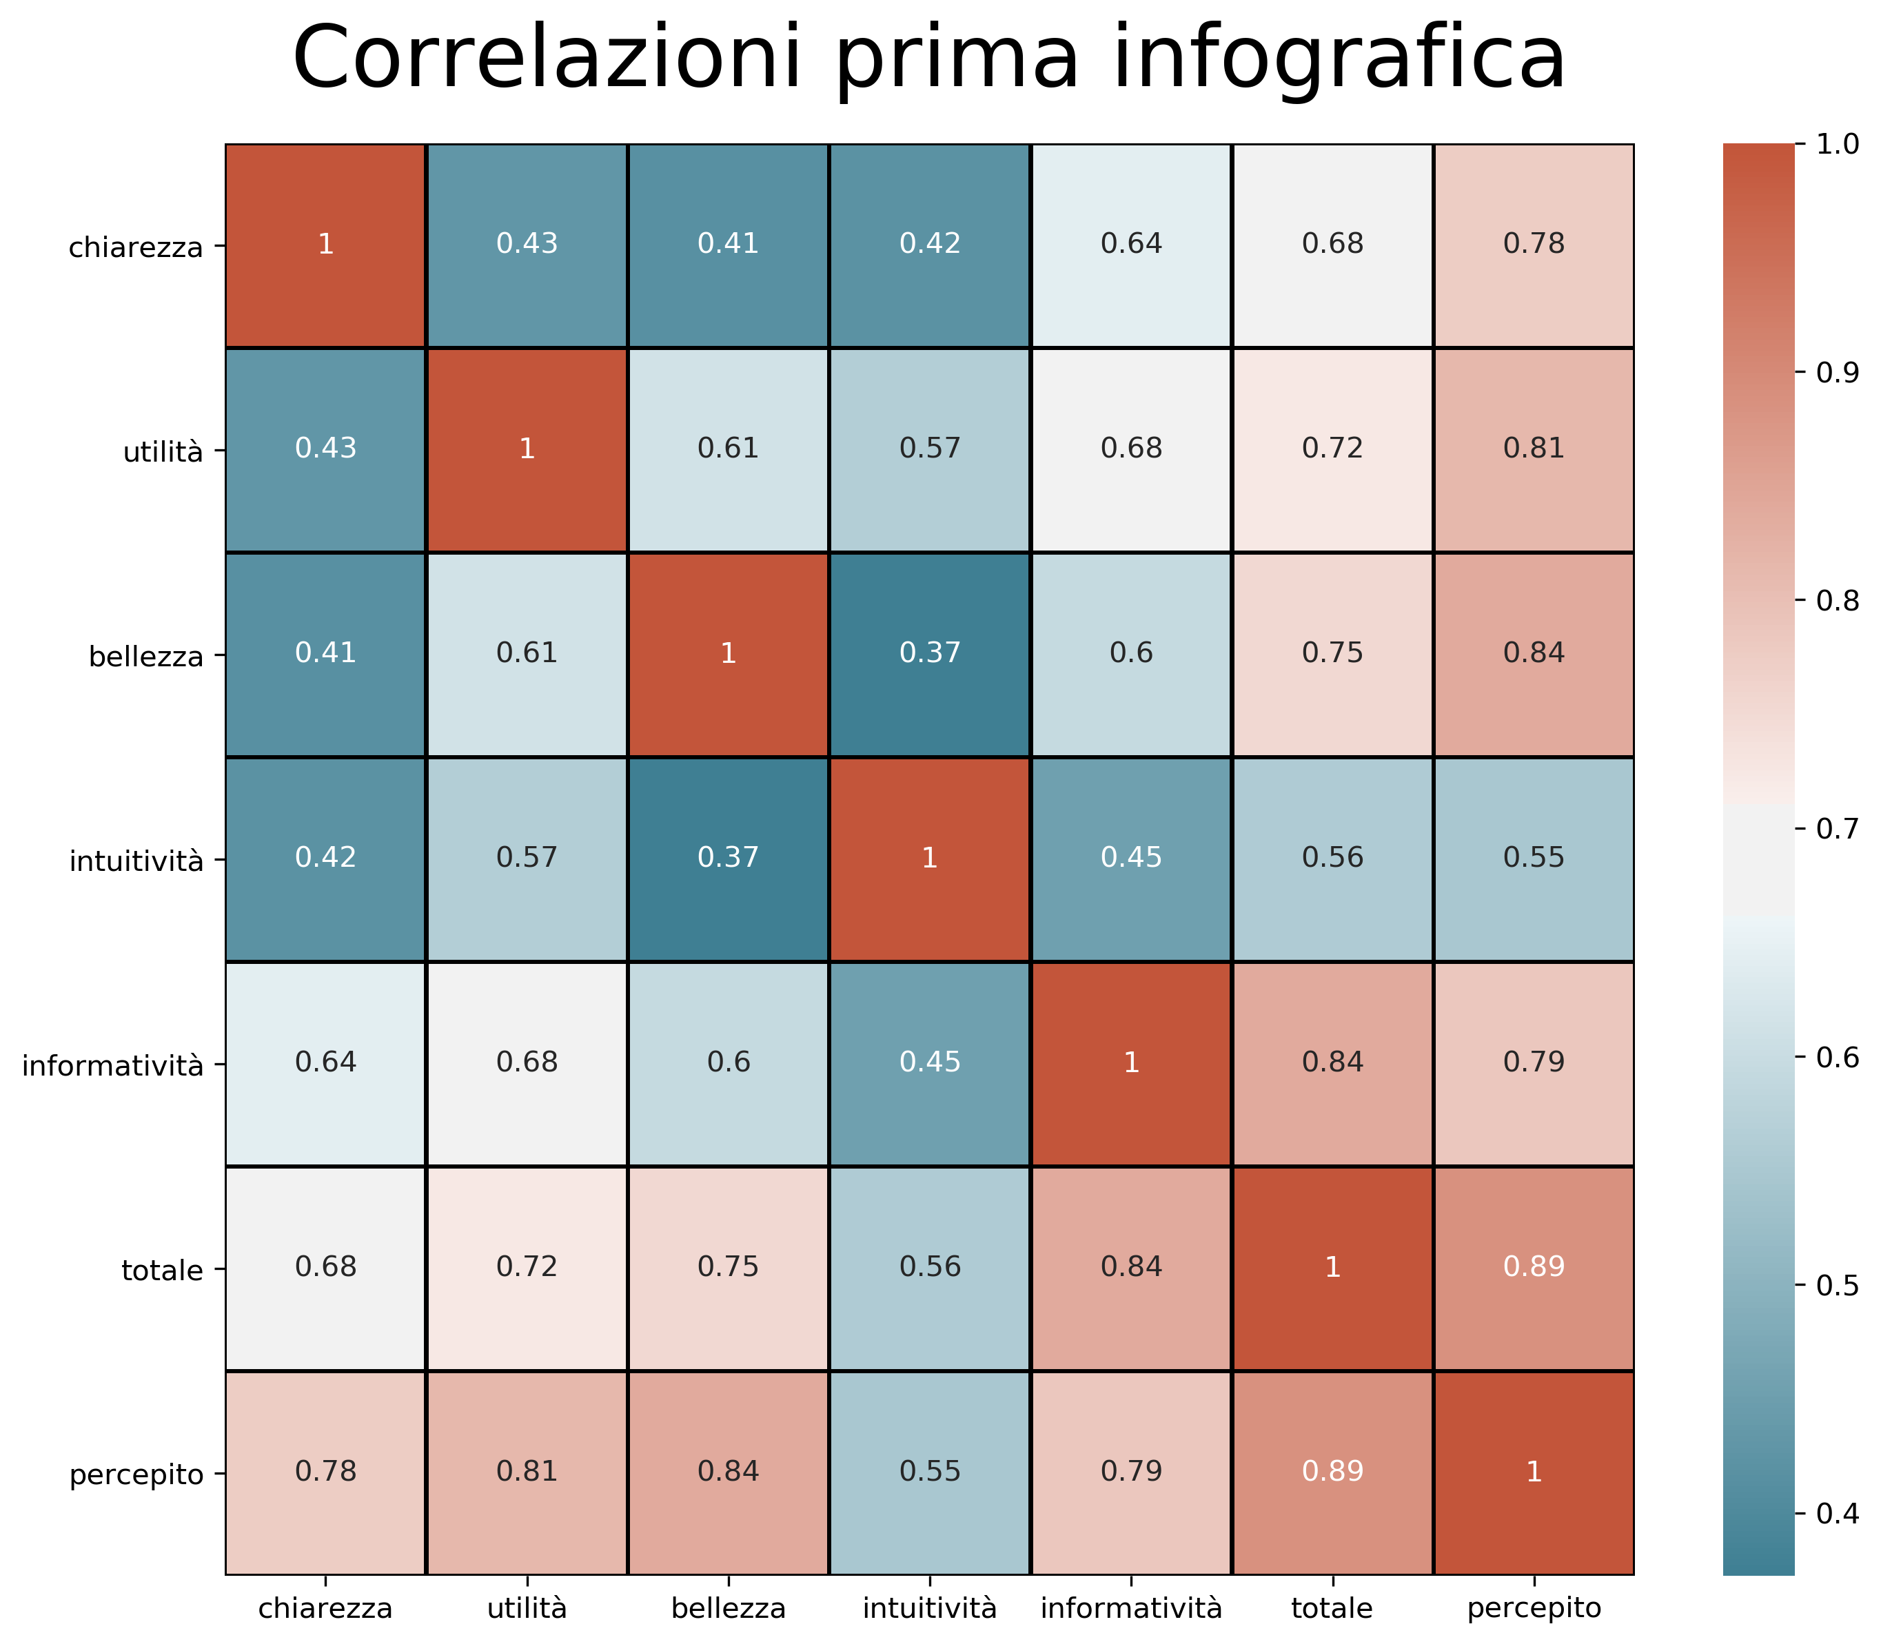
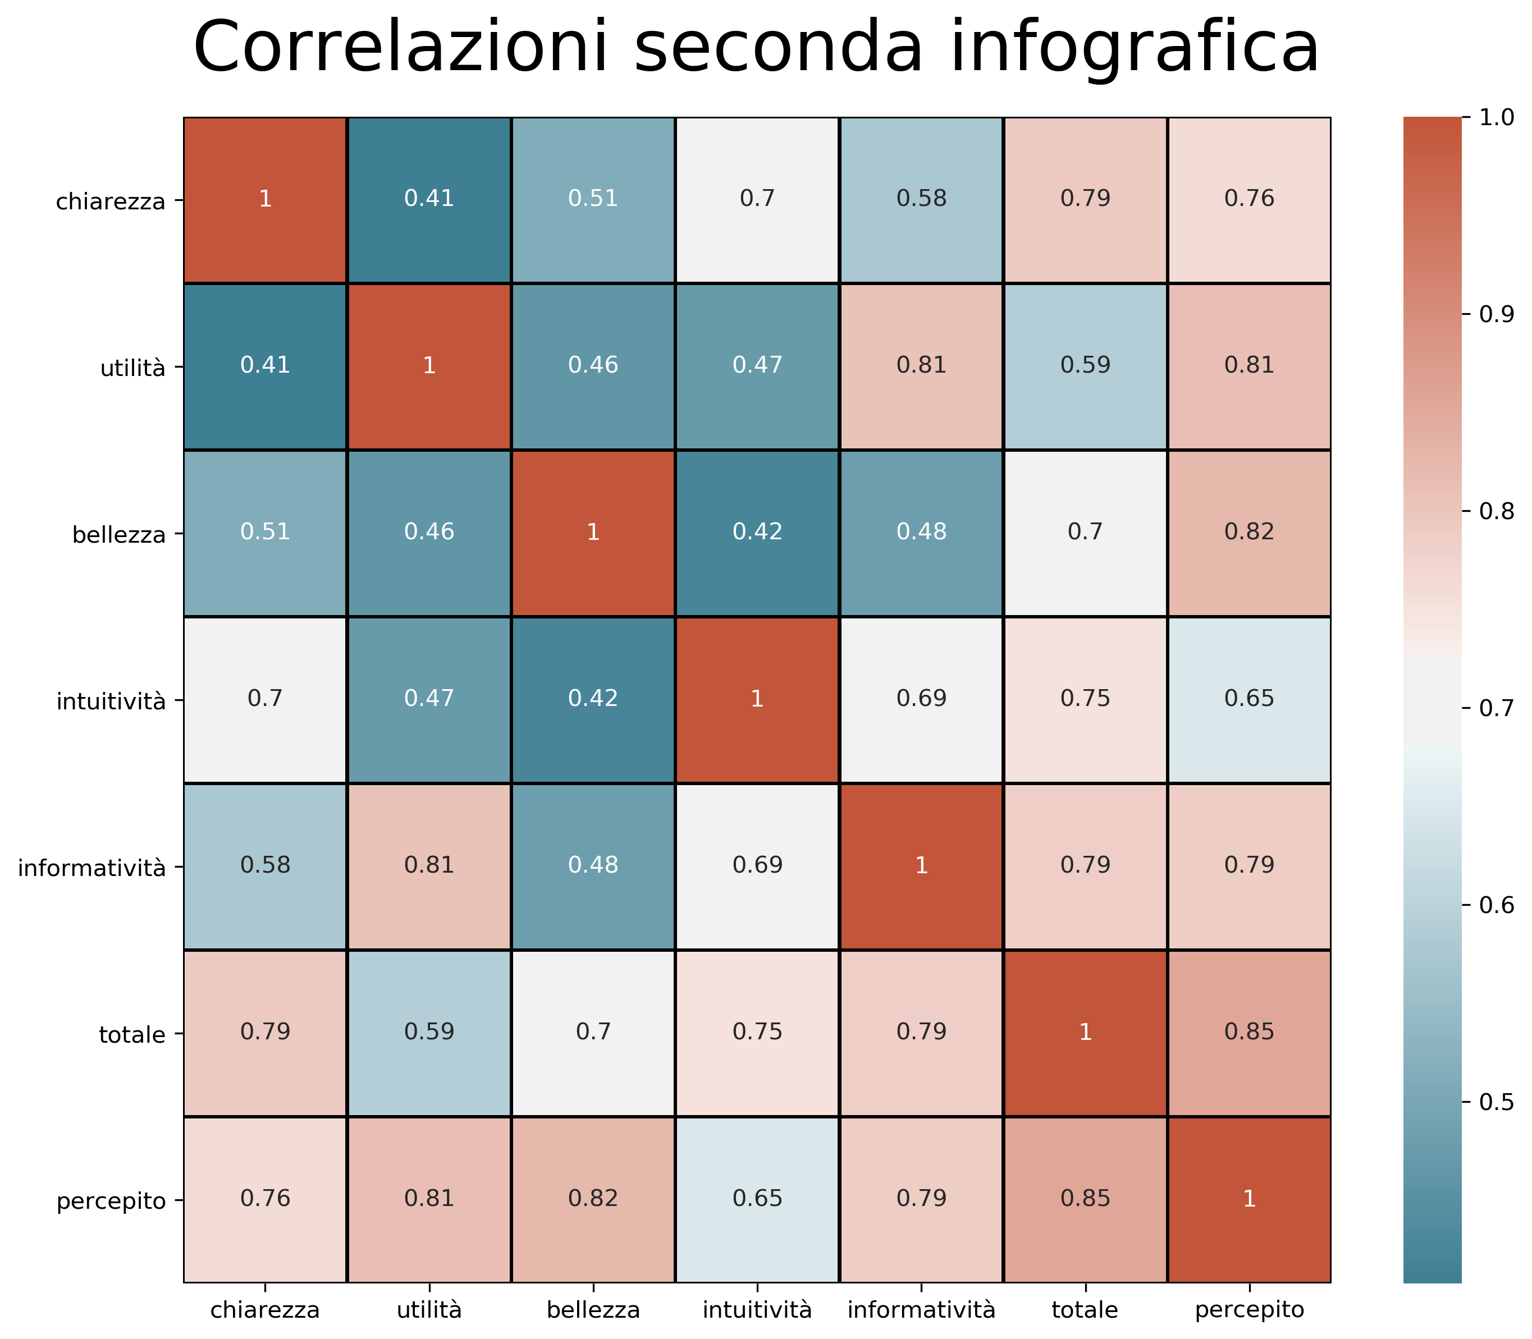
Correlazioni tra le variabili
Nella prima intuitività ha un peso minore sulla valutazione totale.
Nella seconda ciò che ha peso minore sul totale è la utilità.

Slide 15
Cosa abbiamo imparato
Conclusioni
Sviluppi futuri
Cambiamento evidente rispetto ai contenuti precedenti al Covid-19.
Alcune categorie più influenzate di altre.
Dipendenza tra il numero di video Covid-19 e l'incremento nei contagi.
Cosa succede dopo che la pandemia è finita?

